Slide 1
KÍNH CHÀO
QUÝ THẦY CÔ GIÁO
CÁC EM
MÔN: KHOA HỌC TỰ NHIÊN 7

Slide 2
1
KHỞI ĐỘNG
4
5
2
6
3
7

Slide 3
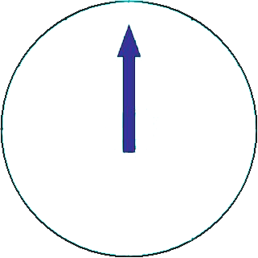
Câu 1: Vì sao có thể nói rằng Trái Đất giống như một thanh nam châm khổng lồ?
A
Vì mỗi cực của thanh nam châm tự do luôn hướng về mỗi cực trái đất
B
Vì trái đất hút tất cả các vật về phía nó.
C
Vì trái đất hút tất cả các vật bằng sắt về phía nó.
D
Vì trái đất hút các thanh nam châm về phía nó.

Slide 4
Câu 2: Từ trường trái đất mạnh ở
A
Đường xích đạo của trái đất
B
Hai cực của trái đất
C
Cực bắc của trái đất
D
Cực nam của trái đất

Slide 5
Câu 3: Đường sức từ của từ trường trái đất có chiều
A
đi từ bắc bán cầu đến nam bán cầu
B
đi từ đông bán cầu đến tây bán cầu
C
đi từ tây bán cầu đến đông bán cầu
D
đi từ nam bán cầu đến bắc bán cầu

Slide 6
Câu 4: Không gian xung quanh nam châm, xung quanh dòng điện tồn tại
A
Trọng trường
B
Điện trường
C
Từ trường
D
Điện từ trường

Slide 7
Câu 5: La bàn gồm các bộ phận là
A
Kính bảo vệ, mặt số
B
Kính bảo vệ, kim nam châm, mặt số
C
Kính bảo vệ, kim nam châm
D
Nút bấm, kính bảo vệ, mặt số

Slide 8
Câu 6: La bàn là dụng cụ để
A
Xác định nhiệt độ
B
Xác định tốc độ
C
Xác định lực
D
Xác định phương hướng

Slide 9
Câu 7: Hiện tượng nào dưới đây liên quan đến từ trường trái đất?
A
Hiện tượng cực quang
B
Hiện tượng nguyệt thực
C
Hiện tượng nhật thực
D
Hiện tượng thuỷ chiều

Slide 10
? Theo các em, cần cẩu điện hút được các vật nặng bằng sắt, thép có phải nhờ nam châm vĩnh cửu không?

Slide 11
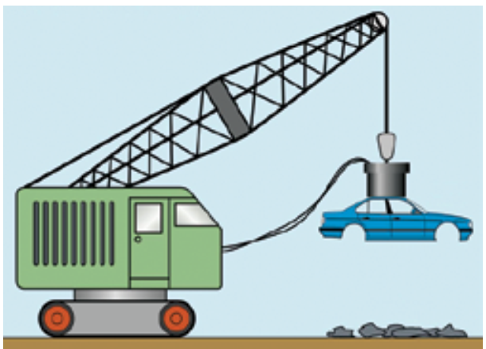
Nam châm trong cần cẩu điện không phải là nam châm vĩnh cửu mà là nam châm điện.
Vậy, nam châm điện là gì?

Slide 12
TIẾT 79-80 Bài 21: NAM CHÂM ĐIỆN

Slide 13
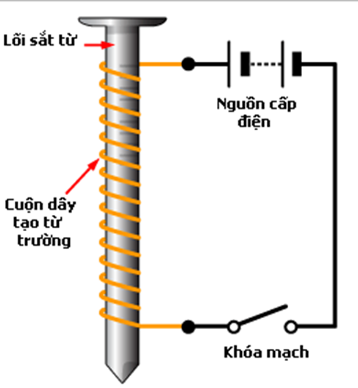
TIẾT 79-80BÀI 21: NAM CHÂM ĐIỆN
1. Nam châm điện
2. Ảnh hưởng của dòng điện đến từ trường của nam châm điện

Slide 14
1. NAM CHÂM ĐIỆN.
TRƯNG BÀY- BÁO CÁO – ĐÁNH GIÁ SẢN PHẨM
Họ và tên người đánh giá | Họ và tên người được đánh gia
Tiêu chí | Chế tạo được nam châm điện đảm bảo tính khoa học, chính xác và hoạt động được.( 6 điểm) | Sản phẩm đảm bảo tính thẩm mỹ. ( 2 điểm) | Video thuyết trình đảm bảo tính nghệ thuật. ( 2 điểm)
Chấm điểm
Tổng điểm

Slide 15
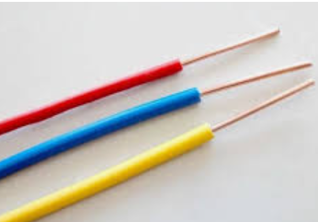
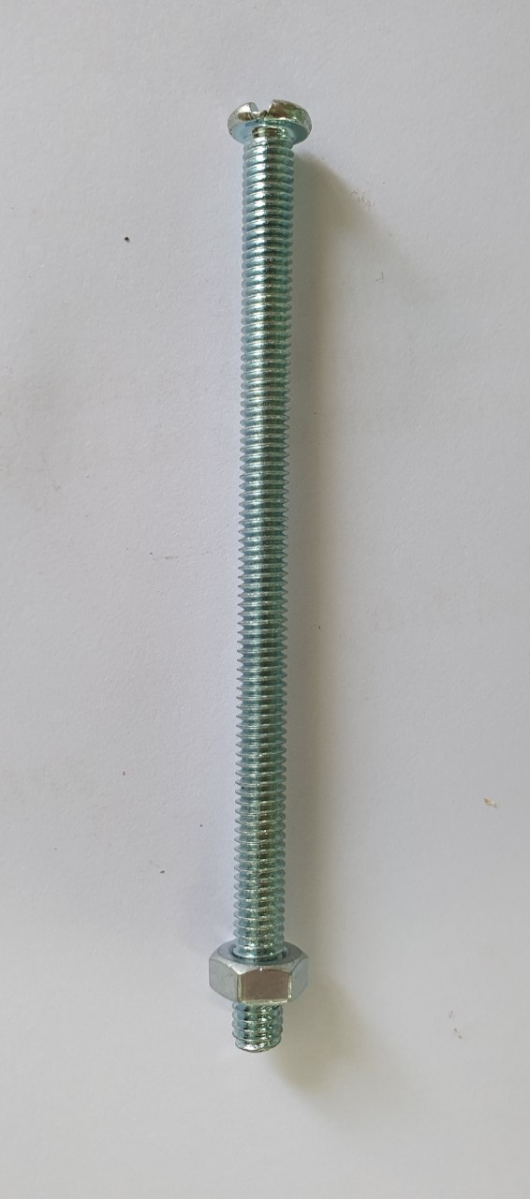
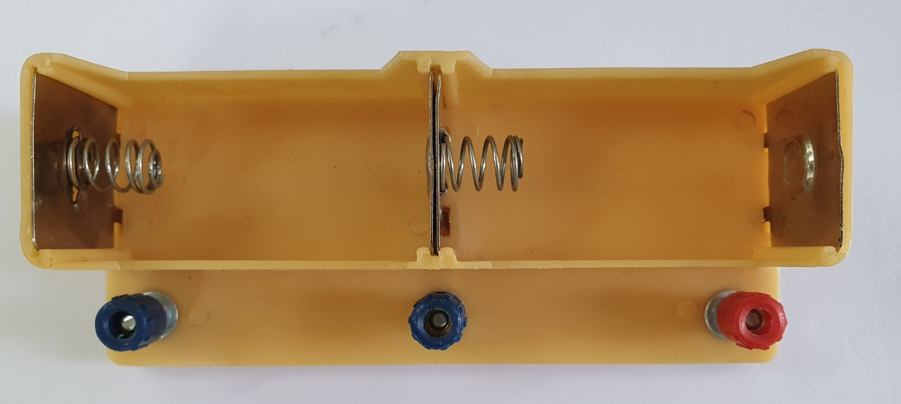
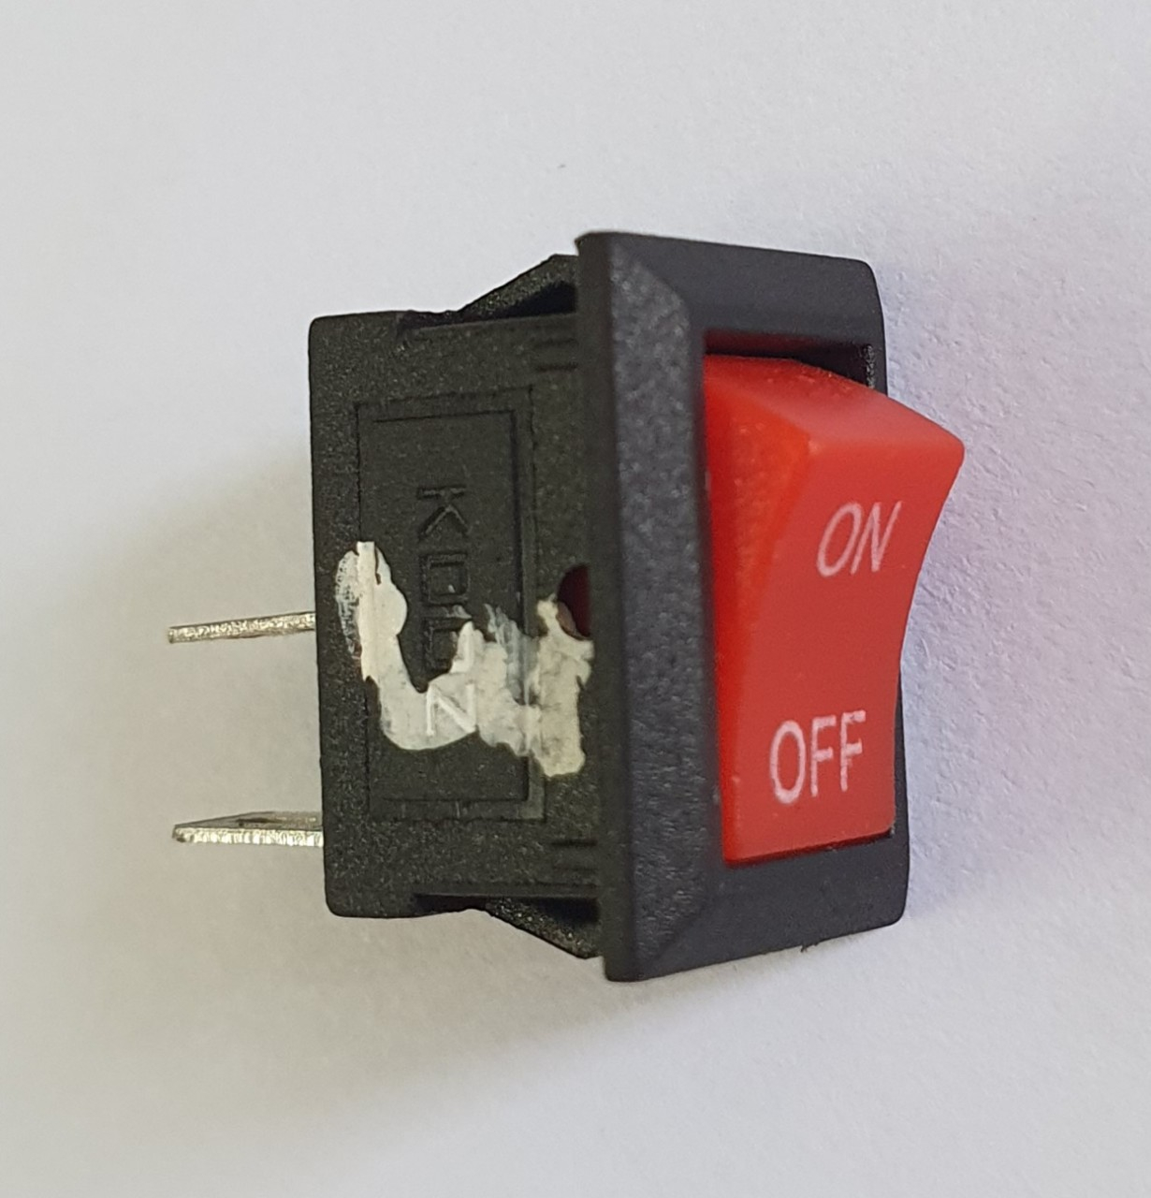
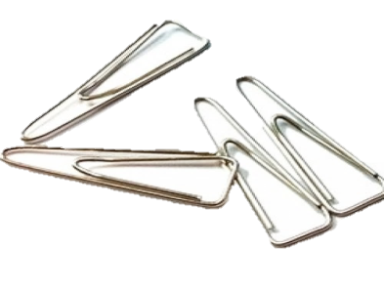
1. NAM CHÂM ĐIỆN.
Thí nghiệm về nam châm điện
1
Dụng cụ thí nghiệm:
1. Dây dẫn điện có vỏ cách điện
2. Một đinh vít
3. Hộp đựng hai viên pin 1,5 V
4. Công tắc
5. Các kẹp giấy bằng sắt.
2
3
4
5

Slide 16
Chế tạo- thí nghiệm về nam châm điện

Slide 17
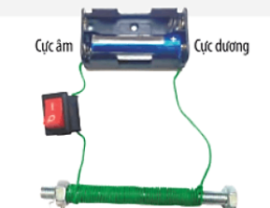
1. NAM CHÂM ĐIỆN.
Thí nghiệm về nam châm điện
Tiến hành thí nghiệm:
Bước 1: Quấn dây dẫn điện xung quanh đinh vít, khoảng 40 – 60 vòng.
Bước 2: Nối hai đầu dây dẫn với hai cực của pin. Bật công tắc và đưa đinh vít đến gần kẹp giấy.
Bước 3: Ngắt công tắc.

Slide 19
PHIẾU HỌC TẬP
1. Mô tả hiện tượng xảy ra giữa đinh vít và các kẹp giấy trong hai trường hợp có dòng điện và không có dòng điện đi qua ống dây.
Khi không có dòng điện đi qua ống dây, các kẹp giấy không bị hút.
Khi có dòng điện qua ống dây, các kẹp giấy đã bị hút vào đinh vít.
2. Nếu xem đinh vít trở thành nam châm khi có dòng điện đi qua ống dây, làm thế nào để xác định các cực của nam châm này?
- Có thể sử dụng la bàn (hoặc kim nam châm) để xác định các cực của đinh vít, từ đó có thể xem đinh vít trở thành một nam châm thẳng.
3. Vì sao khi ngắt dòng điện, đinh vít không còn hút các kẹp giấy?
- Khi ngắt dòng điện, dòng điện không qua ống dây, đinh vít không trở thành nam châm điện nên không hút các vật bằng sắt.

Slide 20
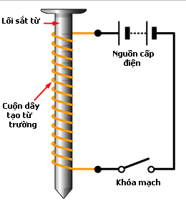
1. NAM CHÂM ĐIỆN.
- Nam châm điện gồm: một ống dây dẫn có dòng điện chạy qua, bên trong ống dây có lõi sắt.
- Khi có dòng điện đi qua ống dây, lõi sắt trở thành nam châm và có khả năng hút các vật bằng sắt, thép…

Slide 22
Câu 1: Thiết bị nào dưới đây sử dụng nam châm điện?
A. Tủ lạnh
B. Máy lọc nước
C. Bóng đèn điện
D. Chuông điện
Notes:
Để hiển thị đáp án, các thầy cô bấm vào chữ cái màu vàng

Slide 23
Câu 2: Cấu tạo của nam châm điện bao gồm
A. ống dây dẫn và một thỏi sắt non lồng vào trong lòng ống dây
B. ống dây dẫn và một thanh nam châm lồng vào trong lòng ống dây
C. một ống nhựa và một lõi sắt non lồng vào trong long ống
D. Một ống nhựa và một thanh nam châm lồng vào trong long ống
Notes:
Để hiển thị đáp án, các thầy cô bấm vào chữ cái màu vàng

Slide 24
Câu 3: Nam châm điện là ứng dụng của tính chất nào?
A. Từ trường xung quanh nam châm vĩnh cửu
B. Từ trường xung quanh dòng điện
C. Từ trường xung quanh trái đất
D. Từ trường xung quanh thanh đồng
Notes:
Để hiển thị đáp án, các thầy cô bấm vào chữ cái màu vàng

Slide 25
Câu 4: Khi có dòng điện chạy qua nam châm điện không hút được vật liệu nào sau đây?
A. Sắt
B. Thép
C. Đồng
D. Nikel
Notes:
Để hiển thị đáp án, các thầy cô bấm vào chữ cái màu vàng

Slide 26
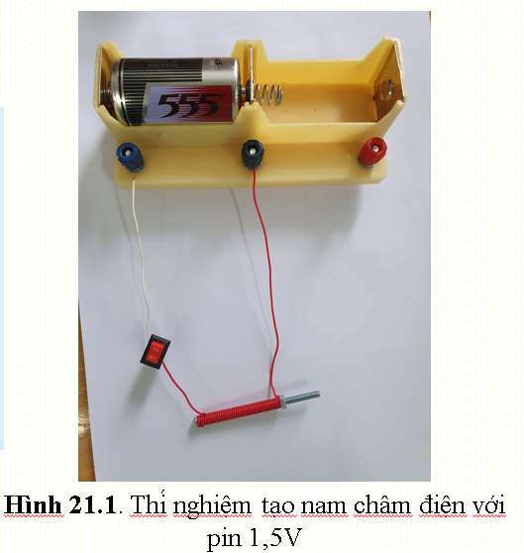
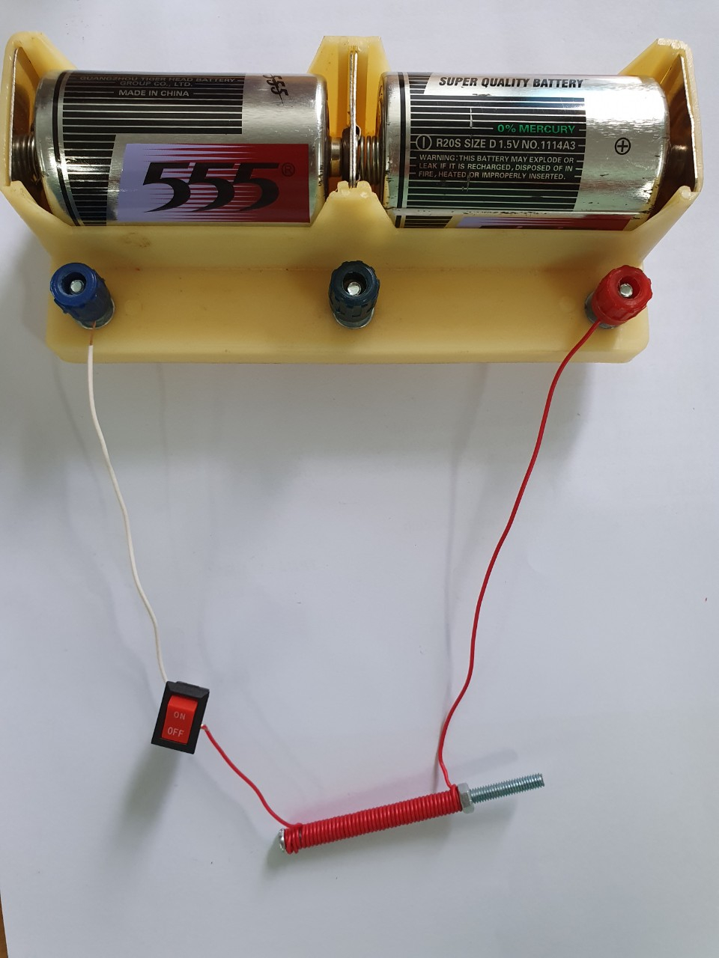
2. ẢNH HƯỞNG CỦA DÒNG ĐIỆN ĐẾN TỪ TRƯỜNG CỦA NAM CHÂM ĐIỆN
Khảo sát ảnh hưởng của độ lớn dòng điện đến từ trường của nam châm điện.
Lặp lại thí nghiệm Hình 21.1 nhưng tăng độ lớn của dòng điện bằng cách ghép hai viên pin như Hình 21.2.
4. Ta có thể kết luận gì về lực từ và từ trường của nam châm điện khi sử dụng hai viên pin thay vì một viên pin?
Hình 21.2. Thí nghiệm tạo nam châm điện với
hai pin 1,5V

Slide 27
2. ẢNH HƯỞNG CỦA DÒNG ĐIỆN ĐẾN TỪ TRƯỜNG CỦA NAM CHÂM ĐIỆN
Khảo sát ảnh hưởng của độ lớn dòng điện đến từ trường của nam châm điện.
❑ Giải thích vì sao chiếc cần cẩu đã nêu ở đầu bài học có thể tạo ra lực từ mạnh.
- Sở dĩ cần cẩu có thể tạo ra lực từ mạnh vì có dòng điện rất lớn đi qua nam châm điện
- Khi tăng (giảm) độ lớn của dòng điện, thì độ lớn lực từ của nam châm điện cũng tăng (giảm).

Slide 28
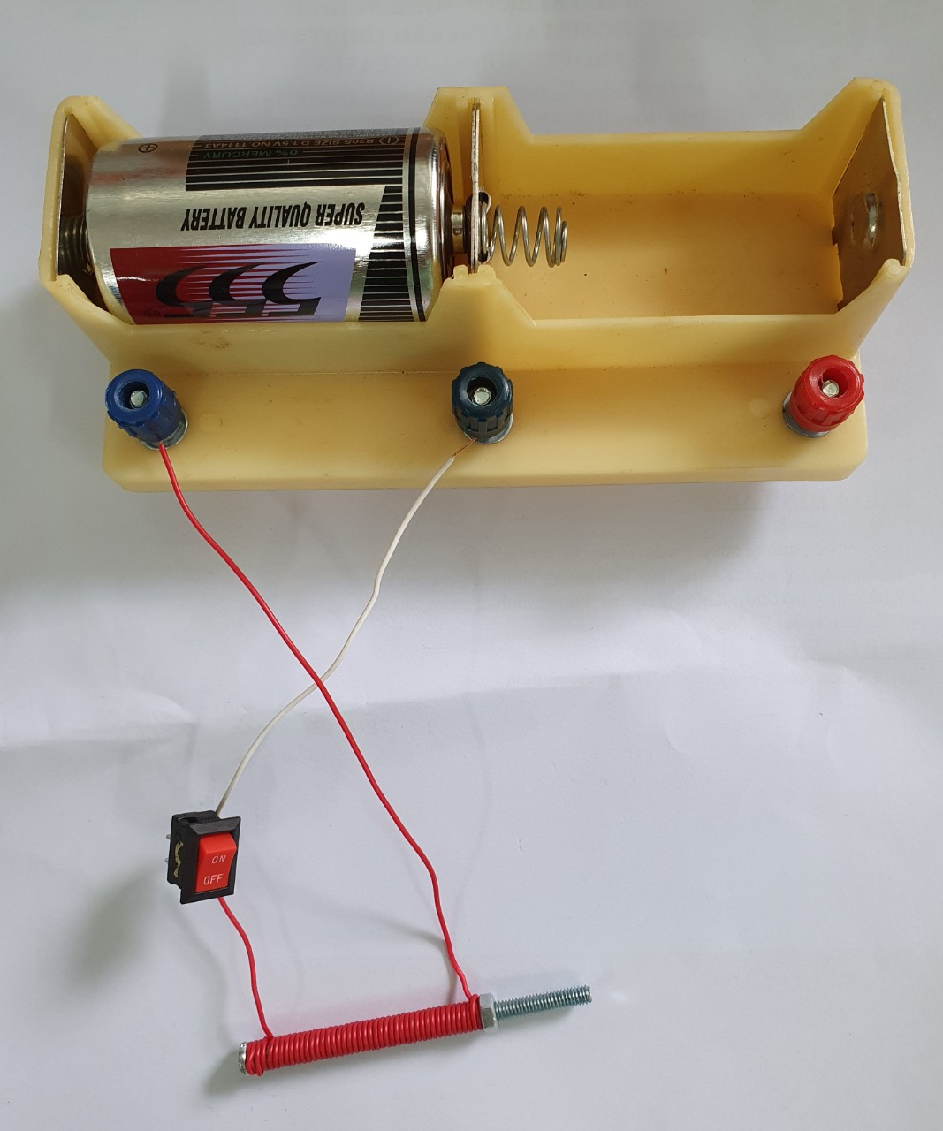
2. ẢNH HƯỞNG CỦA DÒNG ĐIỆN ĐẾN TỪ TRƯỜNG CỦA NAM CHÂM ĐIỆN
Khảo sát ảnh hưởng của chiều dòng điện đến từ trường của nam châm điện
Hoạt động nhóm tiến hành thí nghiệm theo Hình 21.3.
Lặp lại thí nghiệm Hình 21.1 nhưng đổi chiều dòng điện bằng cách đảo dây nối các cực của pin. Nhận xét về lực hút của nam châm điện trong trường hợp này.
Hình 21.3. Thí nghiệm ảnh hưởng của chiều dòng điện đến từ trường nam châm điện
5. Mô tả chiều của dòng điện trong Hình 21.3
6. Đặt một kim nam châm bên cạnh đầu đinh vít. Quan sát và nhận xét chiều của kim nam châm trước và sau khi đổi chiều dòng điện.

Slide 29
2. ẢNH HƯỞNG CỦA DÒNG ĐIỆN ĐẾN TỪ TRƯỜNG CỦA NAM CHÂM ĐIỆN
- Khi đổi chiều dòng điện thì từ trường của nam châm điện cũng đổi chiều và độ lớn của lực từ không đổi.

Slide 30
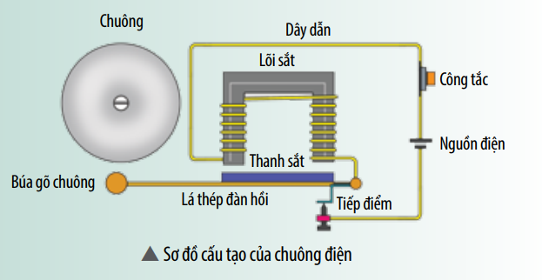
3. LUYỆN TẬP – VẬN DỤNG
Quan sát sơ đồ cấu tạo của một chuông điện đơn giản. Giải thích vì sao khi nhấn và giữ công tắc thì nghe tiếng chuông reo liên tục cho đến khi thả ra (loại công tắc trong hình chỉ đóng mạch điện khi nhấn và giữ nút)
Khi ấn và giữ công tắc, mạch điện đóng, nam châm điện hoạt động hút lá thép khiến búa đập vào chuông gây ra tiếng kêu.
Cùng lúc đó, tiếp điểm bị hở, mạch điện ngắt, lá thép đàn hồi quay về vị cũ khiến tiếp điểm đóng lại, dòng điện lại chạy qua mạch, búa đập vào chuông,… cứ như thế tiếp tục.

Slide 31
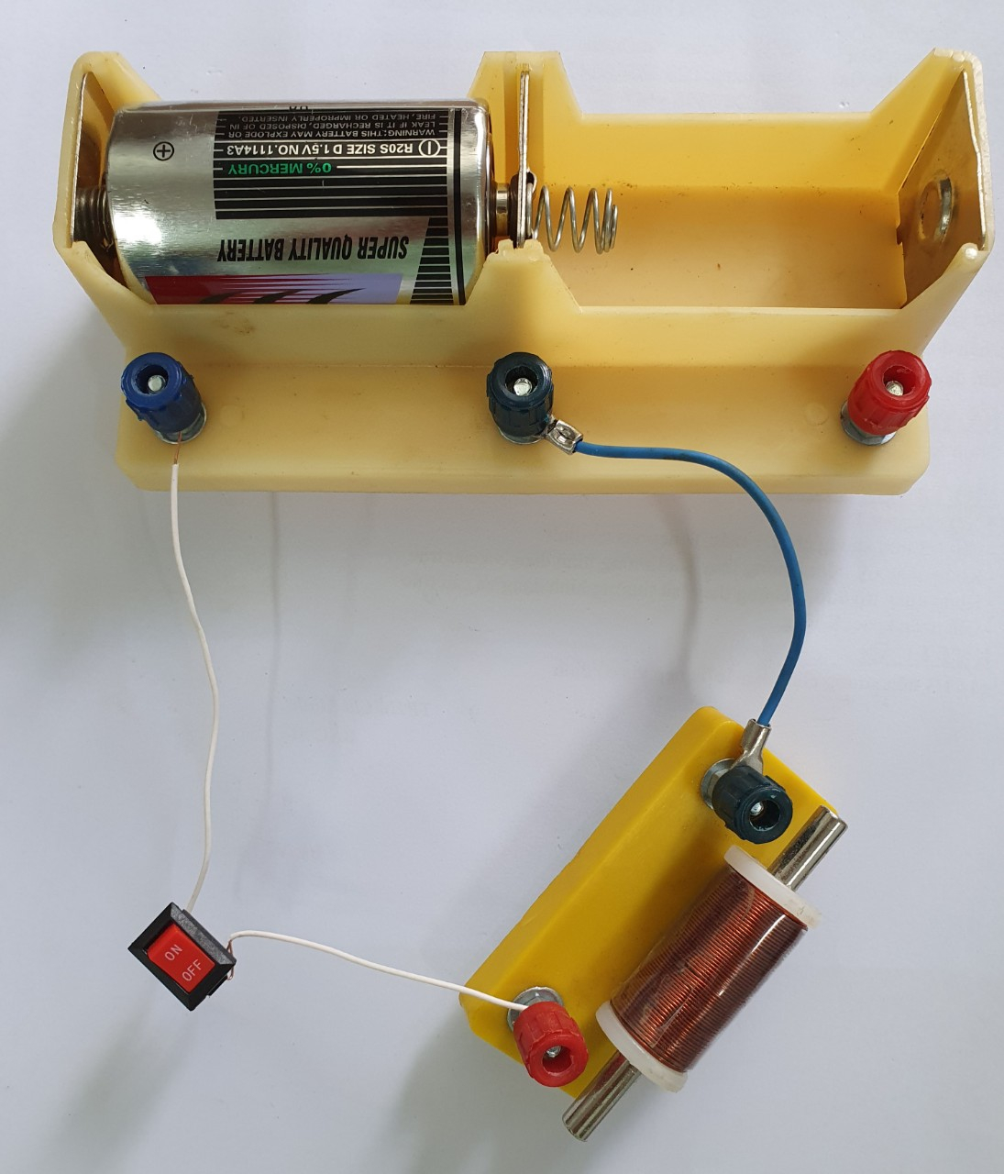
Mở rộng kiến thức: Một biện pháp khác để tăng lực từ của nam châm điện là tăng số vòng dây quấn quanh lõi sắt.

Slide 32
DẶN DÒ
Vẽ sơ đồ tư duy bài học thể hiện được các nội dung sau:
- Cấu tạo và công dụng của nam châm điện?
- Có thể thay đổi độ mạnh của nam châm điện bằng cách nào?
- Có thể thay đổi cực của nam châm điện bằng cách nào?

